Slide 1
Тема урока:
Задушевность лирической интонации
в музыке

Slide 2
Музыкальная интонация
это осмысленная организация звуков, тяготеющих и образующих между собой взаимосвязь

Slide 3
музыка –
отражение человеческих чувств, настроения;

Slide 4
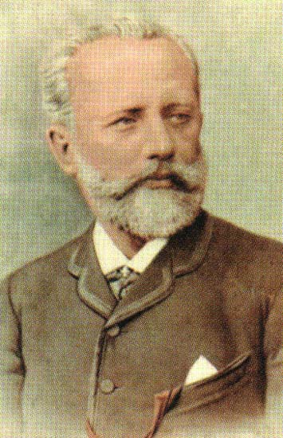
«Сентиментальный вальс»
П. И. Чайковский

Slide 5
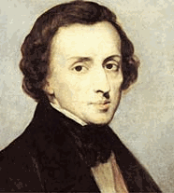
«Вальс» ми минор
Ф. Шопен

Slide 6
«Звездное лето»
1. Вся земля теплом согрета,
И по ней я бегу босиком.
Я пою, и звёзды лета
Светят мне даже днём,
Даже днём.

Slide 7
Припев:
Я так хочу,
Чтобы лето не кончалось,
Чтоб оно за мною мчалось,
За мною вслед.
Я так хочу,
Чтобы маленьким и взрослым
Удивительные звёзды
Дарили свет.
Лето, ах, лето,
Лето звёздное, звонче пой.
Лето, ах, лето,
Лето звёздное, будь со мной.

Slide 8
2. Дождь грибной играет в прятки
С ручейком и со мной, и со мной.
Ветерок, надев крылатку,
Манит в лес за собой, за собой.

Slide 9
3. Выше птиц взлететь хочу я,
Чтоб взглянуть с голубой высоты
На страну мою большую,
На леса, на луга, на цветы.

Slide 10
Припев:
Я так хочу,
Чтобы лето не кончалось,
Чтоб оно за мною мчалось,
За мною вслед.
Я так хочу,
Чтобы маленьким и взрослым
Удивительные звёзды
Дарили свет.
Лето, ах, лето,
Лето звёздное, звонче пой.
Лето, ах, лето,
Лето звёздное, будь со мной.

